Slide 1
Killer virus — coronavirus
Done by Aruzhan S.T. (1st year student, Mathematical and Computer Modeling)
Checked by Aleksandr A. Pak
Notes:
Цвета вашего класса отличаются от цветов этого шаблона? Не проблема! На вкладке "Дизайн" нажмите "Варианты" (стрелка вниз) и выберите подходящую вам цветовую схему.
Вы можете менять любые пункты в списках обязанностей в соответствии с правилами вашего класса!

Slide 2
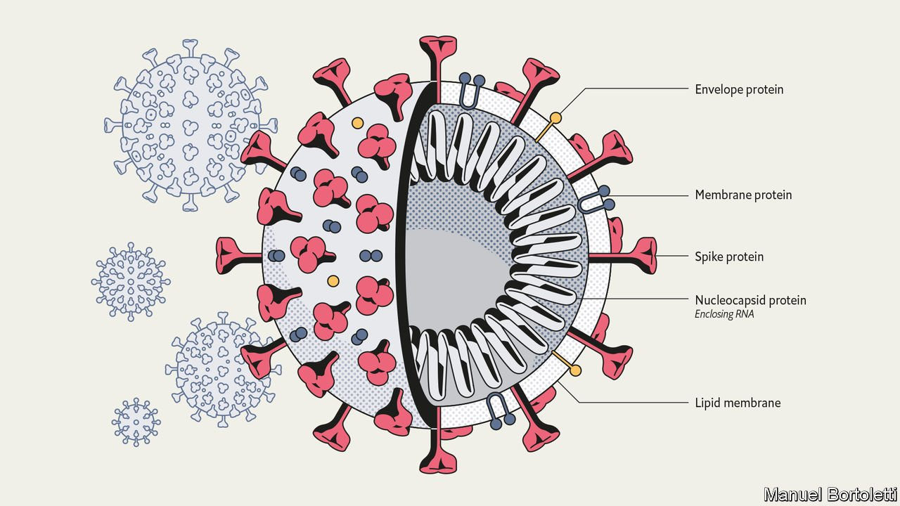

Slide 3
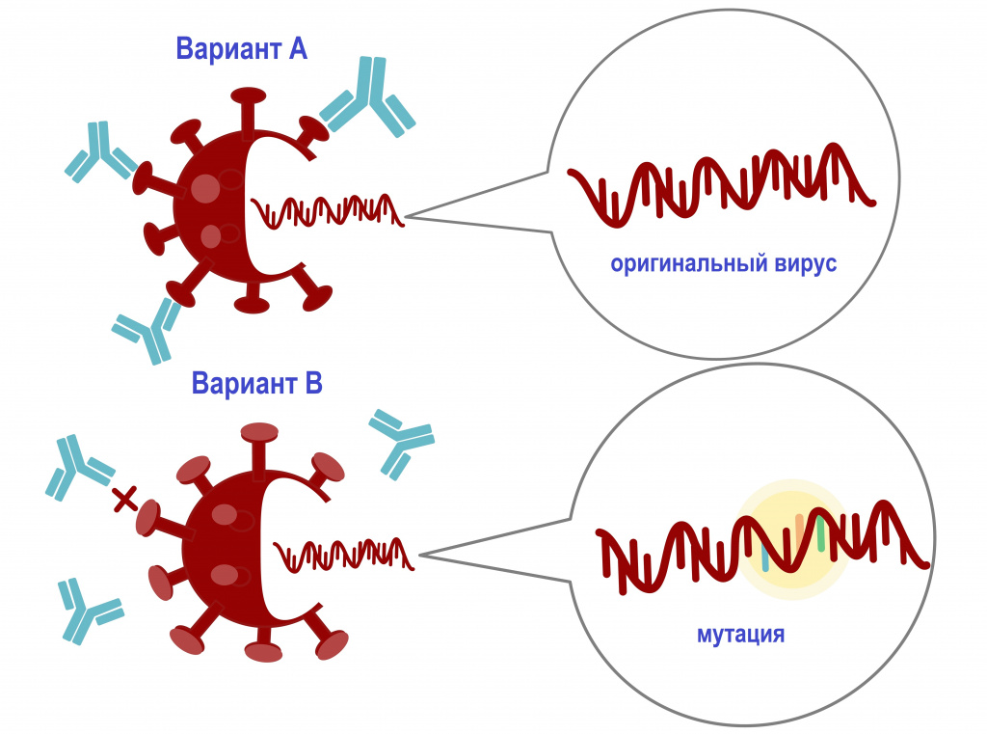
Варианты, вызывающие озабоченность, имеют последствия для здоровья населения обычно в связи с наличием одного или нескольких из следующих свойств:
более высокая заразность (контагиозность или трансмиссивность);
более тяжелое течение заболевания (патогенность);
Труднее нейтрализуются антителами (в том числе антителами, возникшими в результате предыдущей инфекции или вакцинации, и терапевтическими моноклональными антителами);
Труднее обнаруживаются диагностическими тестами, такими как ПЦР (полимеразная цепная реакция )

Slide 4

Main topics to focus on
What is the situation with coronavirus in the world and in Kazakhstan?
What are the first symptoms of coronavirus?
Rates of vaccination against coronavirus in Kazakhstan.

Slide 5
Main topics to focus on
What is the infection rate of each variant of coronavirus?
What is the effectiveness coefficient for different vaccinations?

Slide 6
Coronavirus variants
Alpha (lineage B.1.1.7)
Beta (lineage B.1.351)
Gamma (lineage P.1)
Delta (lineage B.1.617.2)
Omicron
заразность штамма Альфа выше примерно на 60%
трансмиссивность оценивается в среднем в 25%
трансмиссивность оценивается в среднем в 38%
Transmissibility: the quality of a disease or trait being able to be passed on from one person or organism to another.

Slide 7
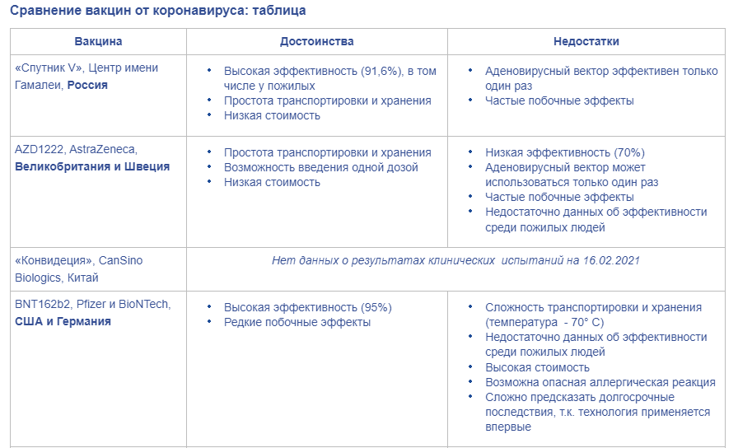
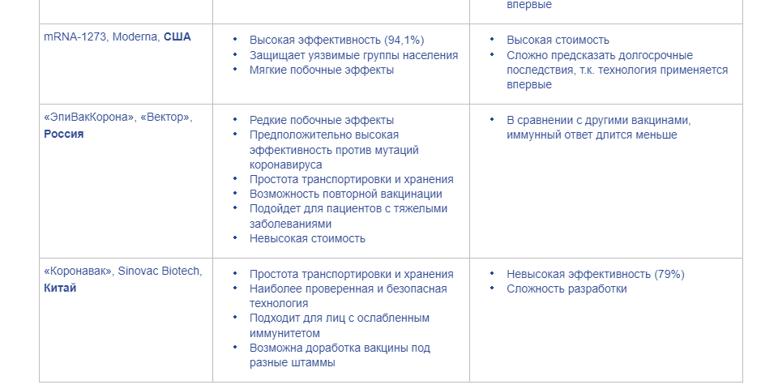
Effectiveness of different vaccinations

Slide 8
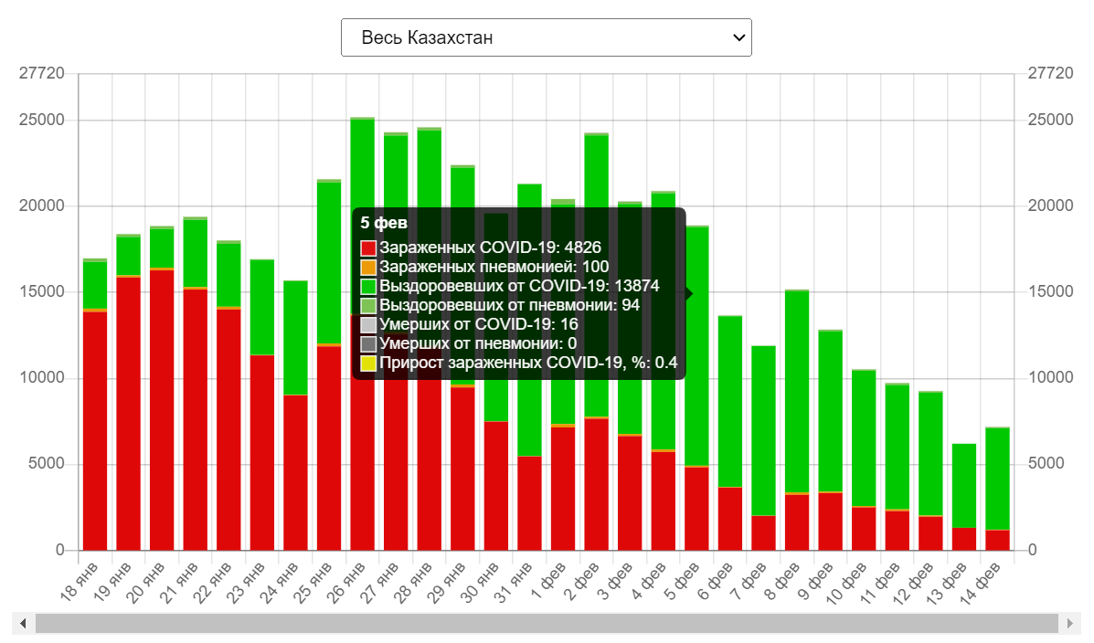
The 1st question

Slide 9
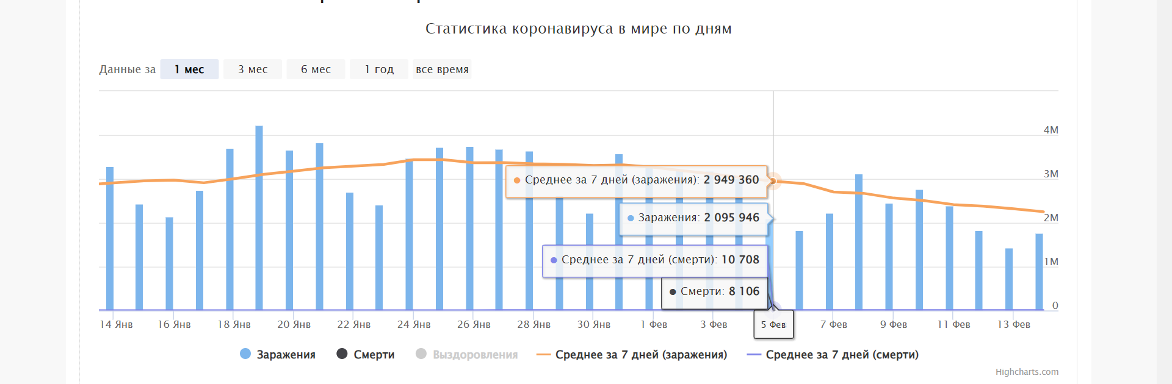
The 1st question

Slide 10
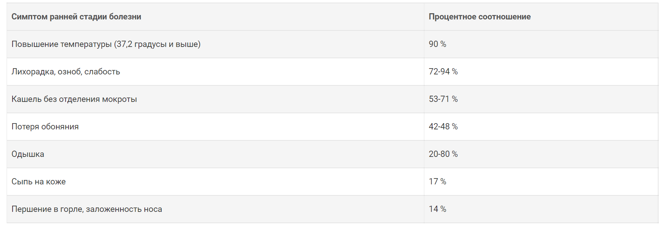
The 2nd question

Slide 11
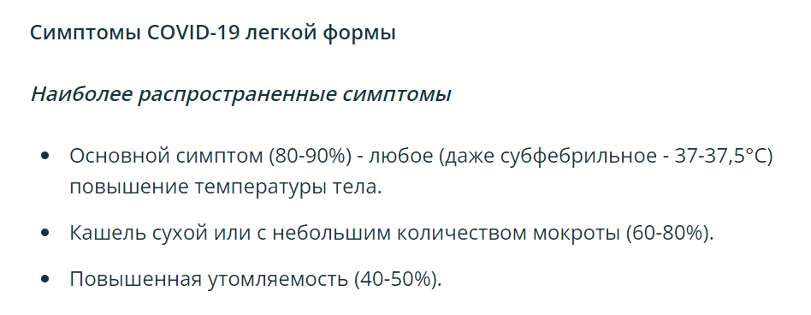
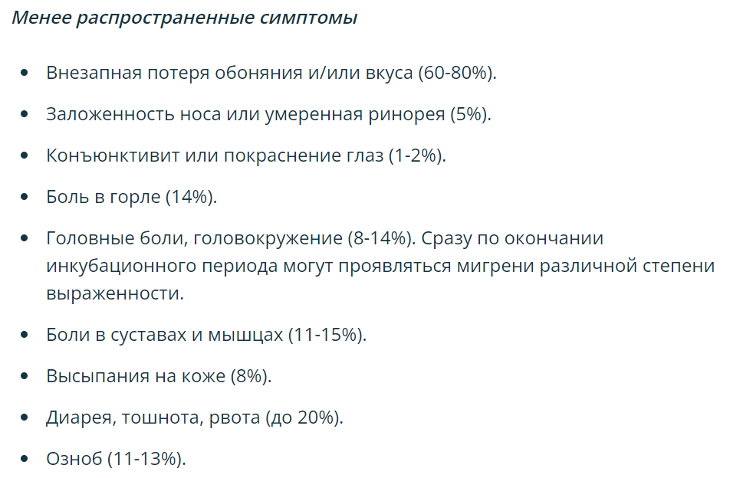
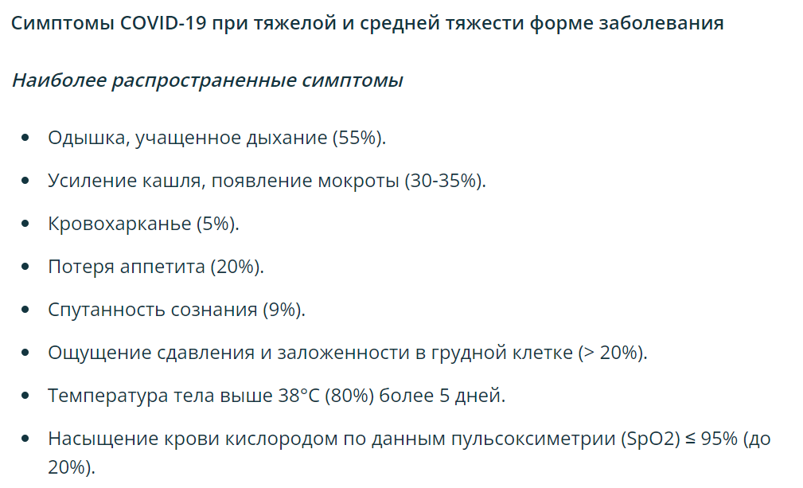




Slide 12
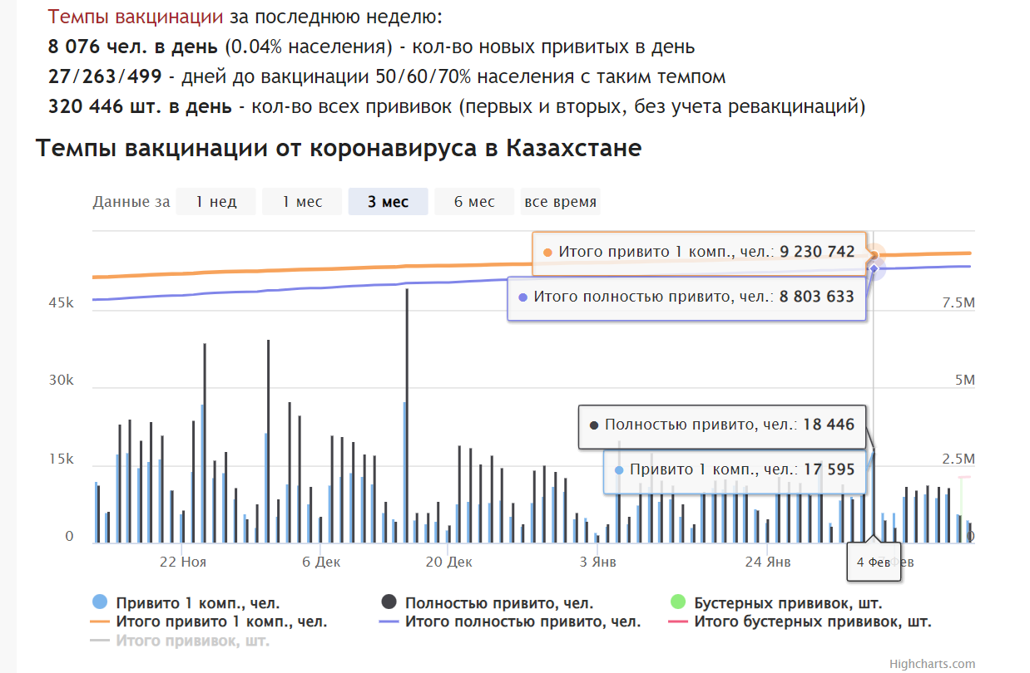
The 3rd question

Slide 13
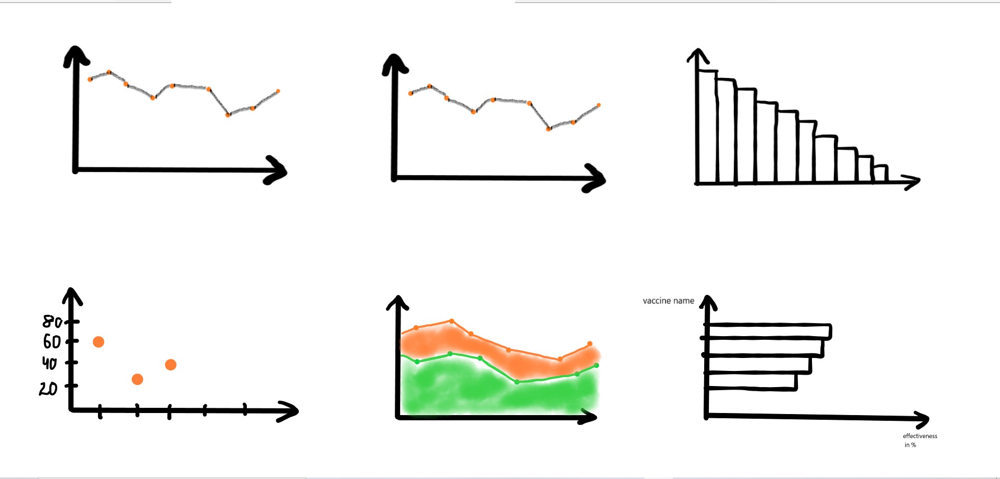

Slide 14
REFERENCES
Онлайн статистика и карта COVID-19 в Казахстане (findhow.org)
Статистика коронавируса в мире: по странам на сегодня (gogov.ru)
Первый симптом коронавируса – самые первые признаки ковида (coronavirus-control.ru)
Симптомы коронавируса COVID-19 по дням у взрослых и детей: первые признаки болезни в легкой, распространенной и тяжелых формах (invitro.ru)
Сколько привито от коронавируса в Казахстане (gogov.ru)
Штаммы новой коронавирусной инфекции SARS-CoV-2 - причины появления, симптомы заболевания, диагностика и способы лечения (invitro.ru)

Slide 15
thank you for your attention!

